Slide 1
การขับเคลื่อนศูนย์อำนวยการขจัดความยากจนและพัฒนาคนทุกช่วงวัยอย่างยั่งยืน
ตามหลักปรัชญาของเศรษฐกิจพอเพียง (ศจพ.จ.) จังหวัดสมุทรสาคร
ประจำเดือน พฤษภาคม 2565
ข้อมูล ณ วันที่ 20 เม.ย.65

Slide 2
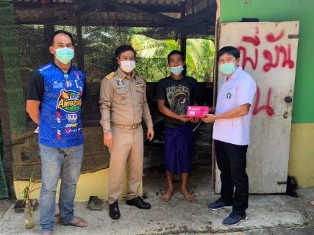
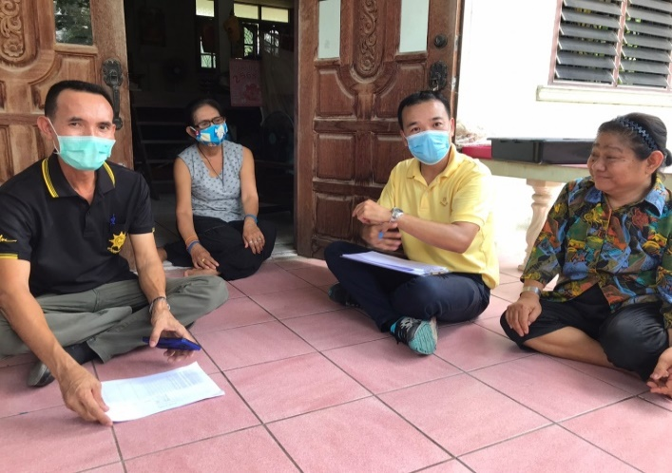
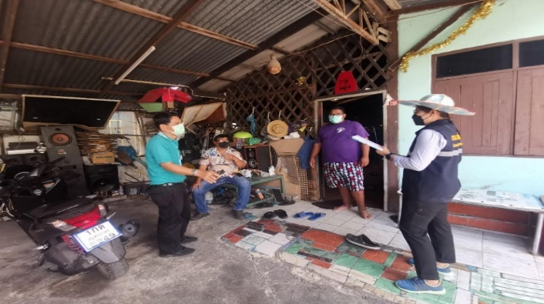
ผลการช่วยเหลือครัวเรือน เดือน พฤษภาคม 2565
ด้านสุขภาพ ตัวชี้วัด | อำเภอ
 | เมืองสมุทรสาคร |  | กระทุ่มแบน |  | บ้านแพ้ว
 | เป้าหมาย (คร.) | ผลการช่วยเหลือ | เป้าหมาย (คร.) | ผลการช่วยเหลือ | เป้าหมาย (คร.) | ผลการช่วยเหลือ
(4) ครัวเรือนกินอาหารถูกสุขลักษณะปลอดภัยและได้มาตรฐาน | 24 | - | ไม่มี |  | ไม่มี
(5) ครัวเรือนมีการใช้ยาเพื่อบำบัด บรรเทาอาการเจ็บป่วยเบื้องต้นอย่างเหมาะสม | 34 | - | 26 | 1 คร. -การติดตามเยี่ยมบ้าน -แนะนำการใช้ยาอย่างถูกต้อง และเหมาะสม | 14 | 11 คร. -การติดตามเยี่ยมบ้าน -แนะนำการใช้ยาอย่างถูกต้อง และเหมาะสม
(7) คนอายุ 6 ปีขึ้นไป ออกกำลังกายอย่างน้อยสัปดาห์ละ 3 วัน ๆ ละ 30 นาที | 438 | 30 คร. -การติดตามเยี่ยมบ้าน -แนะนำการออกกำลังกายอย่างง่าย เช่น การเดินแกว่งแขน | 552 | 3 คร. -การติดตามเยี่ยมบ้าน -สอนการออกกำลังกายอย่างง่าย เช่น การแกว่งแขน เล่นฮูลาฮูบ -มอบเครื่องอุปโภค บริโภค -มอบเจลแอลกอฮอล | 264 | 56 คร. -การติดตามเยี่ยมบ้าน -สอนการออกกำลังกายอย่างง่าย เช่น การเดินแกว่งแขน
ข้อมูล ณ วันที่ 18 พ.ค.65

Slide 3
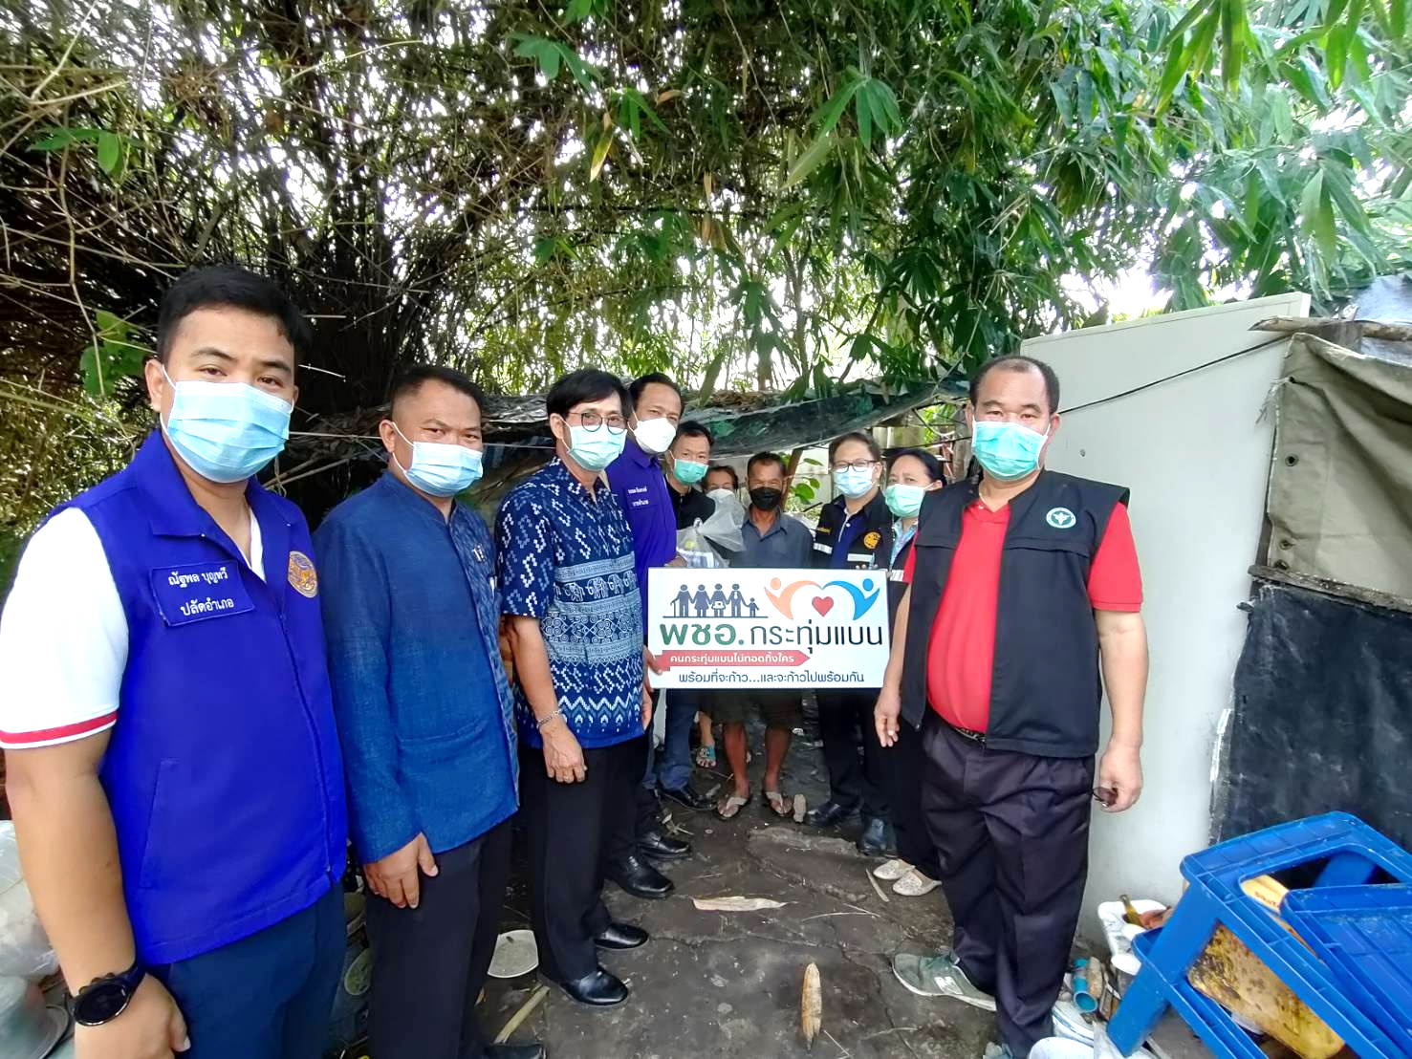
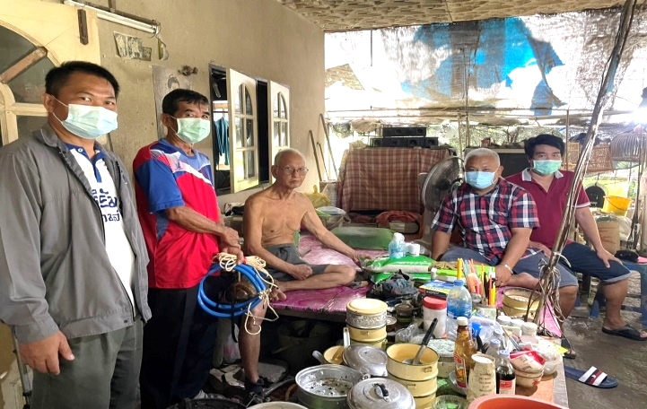
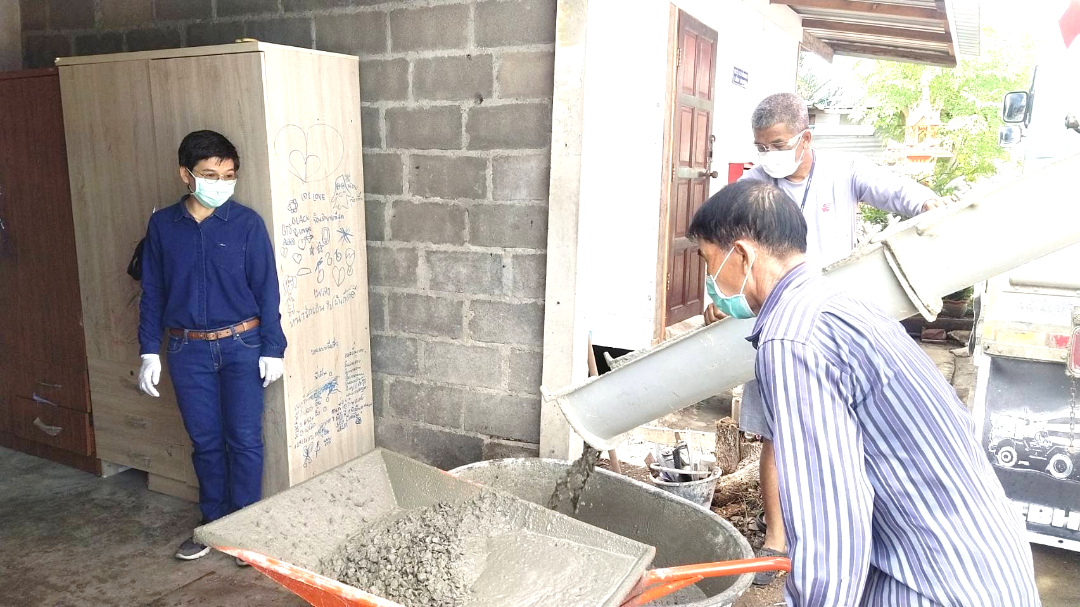
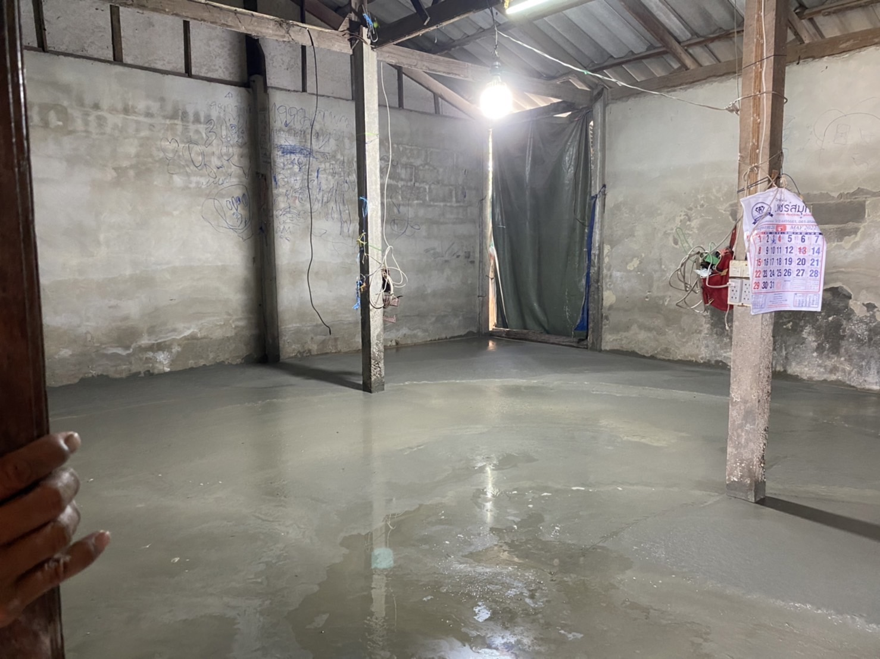
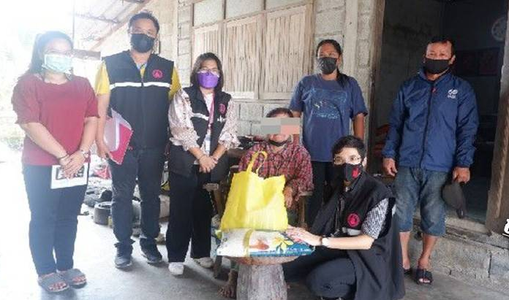
ผลการช่วยเหลือครัวเรือน เดือน พฤษภาคม 2565
ด้านความเป็นอยู่ ตัวชี้วัด | อำเภอ
 | เมืองสมุทรสาคร |  | กระทุ่มแบน |  | บ้านแพ้ว
 | เป้าหมาย (คร.) | ผลการช่วยเหลือ | เป้าหมาย (คร.) | ผลการช่วยเหลือ | เป้าหมาย (คร.) | ผลการช่วยเหลือ
(8) ครัวเรือนมีความมั่นคงในที่อยู่อาศัยและบ้านมีสภาพคงทนถาวร | 19 | 7 คร. -การติดตามเยี่ยมบ้าน -พมจ./อบต. ประเมินรายละเอียดค่าซ่อมแซมบ้าน -พชอ. ปรับปรุงซ่อมแซมบ้านที่อยู่อาศัย งบประมาณ 15,000 บาท (1หลัง) | 2 | 2 คร. -การติดตามเยี่ยมบ้าน -พมจ./อบต. ประเมินรายละเอียดค่าซ่อมแซมบ้าน -พชอ. ปรับปรุงซ่อมแซมบ้านที่อยู่อาศัย (1หลัง) | 3 | 3 คร. -การติดตามเยี่ยมบ้าน -พมจ./อบต. ประเมินรายละเอียดค่าซ่อมแซมบ้าน
(11) ครัวเรือนมีการจัดบ้านเรือนเป็นระเบียบเรียบร้อย สะอาด และถูกสุขลักษณะ | 23 | - | 82 | 1 คร. -การติดตามเยี่ยมบ้าน -ให้คำแนะนำการจัดบ้านเรือนให้เป็นระเบียบ | 76 | -
ข้อมูล ณ วันที่ 18 พ.ค.65

Slide 4
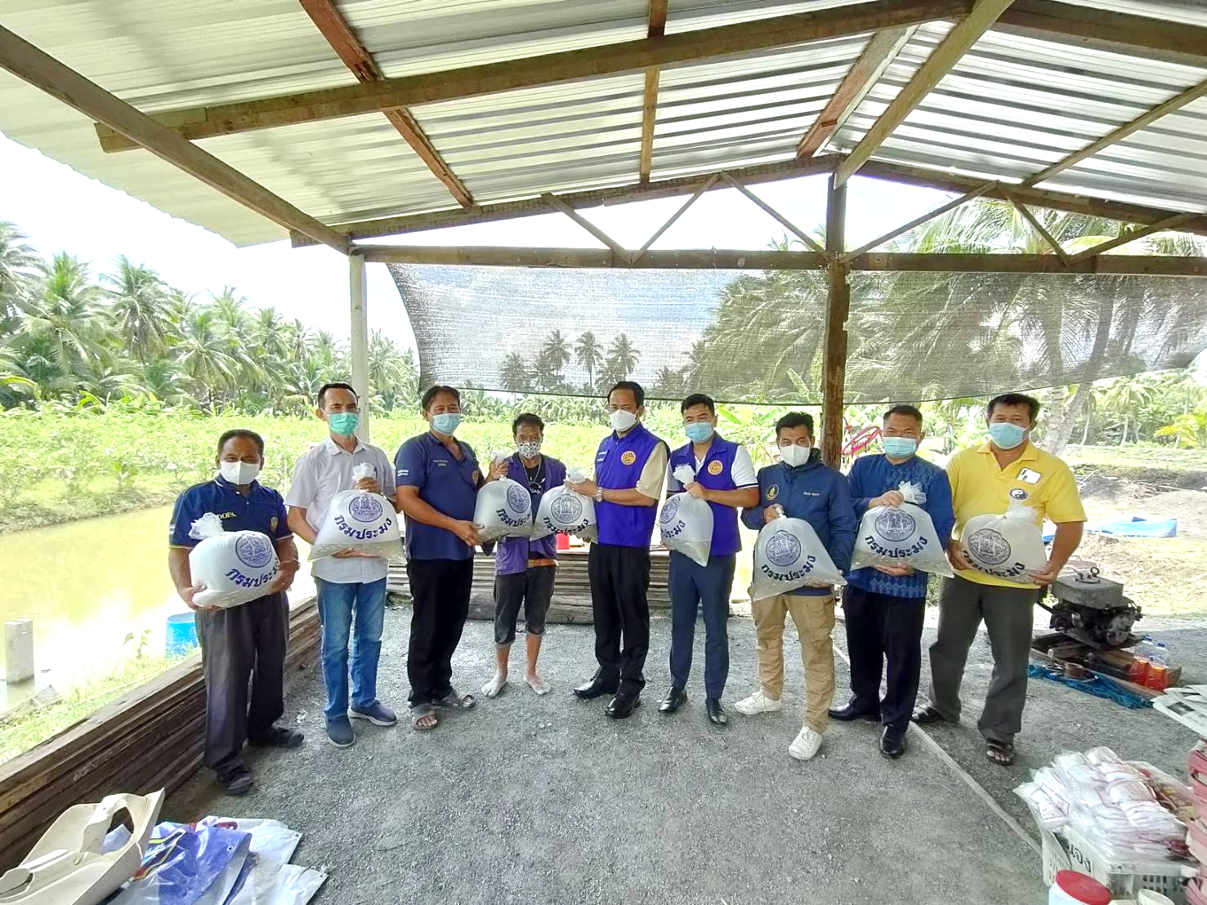
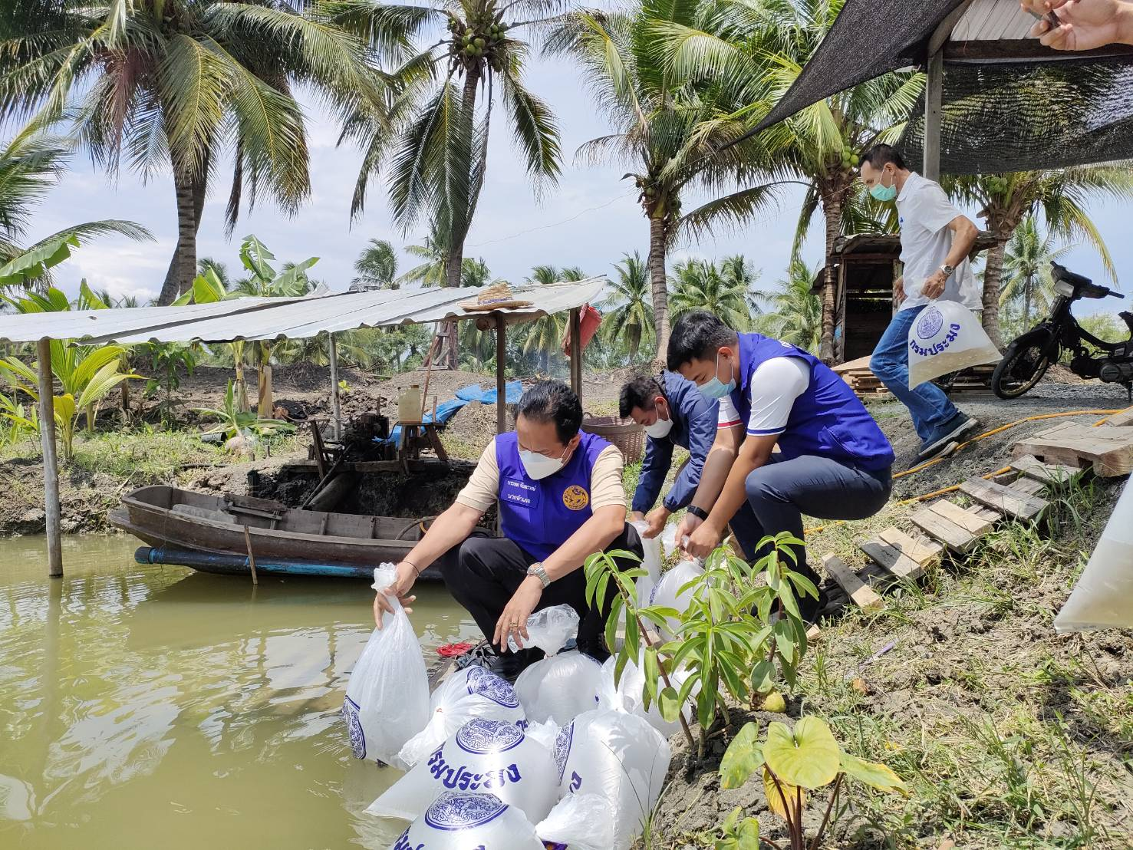
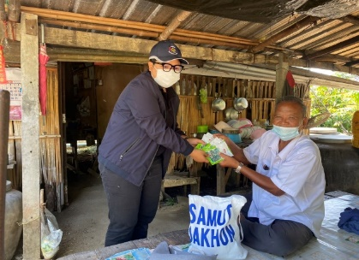
ผลการช่วยเหลือครัวเรือน เดือน พฤษภาคม 2565
ด้านที่รายได้ ตัวชี้วัด | อำเภอ
 | เมืองสมุทรสาคร |  | กระทุ่มแบน |  | บ้านแพ้ว
 | เป้าหมาย (คร.) | ผลการช่วยเหลือ | เป้าหมาย (คร.) | ผลการช่วยเหลือ | เป้าหมาย (คร.) | ผลการช่วยเหลือ
(20) คนอายุ 15–59 ปี มีอาชีพและรายได้ | 75 |  | 4 |  | 23
(21) คนอายุ 60 ปี ขึ้นไป มีอาชีพและรายได้ | 702 | 38 คร. -การติดตามเยี่ยมบ้าน -มอบเครื่องอุปโภคบริโภค | 597 | 1 คร. -การติดตามเยี่ยมบ้าน | 74 | 3 คร. -การติดตามเยี่ยมบ้าน
(22) รายได้เฉลี่ย ของคนในครัวเรือน ต่อปี (38,000 บาท/คน/ปี) | 62 |  | 2 | 2 คร. -การติดตามเยี่ยมบ้าน -สนง.ประมงอำเภอมอบพันธุ์ปลาตะเพียนขาว จำนวน 10,000 ตัว เพื่อเลี้ยงในร่องสวน -กศน.อำเภอ รับเข้าศึกษาเพื่อเพิ่มโอกาสในการประกอบอาชีพในอนาคต -มอบเครื่องอุปโภคบริโภค | 10 | 1 คร. -การติดตามเยี่ยมบ้าน -มอบเครื่องอุปโภคบริโภค
ข้อมูล ณ วันที่ 18 พ.ค.65

Slide 5
ผลการช่วยเหลือครัวเรือน เดือน พฤษภาคม 2565
ด้านการศึกษา ตัวชี้วัด | อำเภอ
 | เมืองสมุทรสาคร |  | กระทุ่มแบน |  | บ้านแพ้ว
 | เป้าหมาย (คร.) | ผลการช่วยเหลือ | เป้าหมาย (คร.) | ผลการช่วยเหลือ | เป้าหมาย (คร.) | ผลการช่วยเหลือ
(15) เด็กอายุ 3-5 ปี ได้รับบริการเลี้ยงดู เตรียมความพร้อม ก่อนวัยเรียน | 1 | - | ไม่มี |  | ไม่มี
ข้อมูล ณ วันที่ 18 พ.ค.65

